Slide 1
French PowerShell User Group
2019/02/06

Slide 2


Azure DevOps & PowerShell
Olivier Miossec

Slide 3
Agenda
Présentation du French PowerShell User Group
Fonctionnalités et tour de la solutions
Azure DevOps Board
Azure DevOps Repos
Le Build d'un Module
Présentation des Pipelines
Préparation d'un Pipeline
Le mode Graphique
Le mode YAML
Les prochains Meetup

Slide 4

French PowerShell User Group
Site http://frpsug.github.io
Twitter @frpsug
Chat
Pendant les meetings: Skype
En tout temps: Slack, sur le channel #French
PowerShell.slack.com
Enregistrement sur: http://slack.poshcode.org/
Principaux Organisateurs
Francois-Xavier Cat (MVP Cloud and Datacenter Management)
Fabien Dibot
Stephane Van Gulick
Micky Balladelli
Enregistrement du meeting sera par la suite mis sur Youtube.
Future meetings
Nous recherchons des presentateurs

Slide 5

Olivier Miossec
Speaker
Cloud Architect @Cloud-Temple Nanterre
Dans l’industrie du web since 1998
Co-animateur du groupe de PowerShell Paris
Twitter: @omiossec_med
Linkedin: https://www.linkedin.com/in/omiossec/
Github : https://github.com/omiossec
Blog : https://omiossec.github.io/
Je brasse ma propre bière

Slide 6
Azure DevOps pour PowerShell: Pourquoi ?
Assurer la collaboration dans les équipes, travailler sur plusieurs versions avec les répos
Pouvoir travailler en mode Agile avec les Boards
Disposer d’un Wiki et d’un Taskboard
Automatiser les taches de tests et d’intégration et partager les résultats avec tous les membre de l’équipe.
Livrer le produit finit, dans un Repos, sur Github

Slide 7





Azure DevOps: Fonctionnalités
Outils de planification Agile tableaux Kanban, Backlogs, tableaux de bord et Scrum
Repos Git illimité hébergés sur Azure.
Pipeline CI/CD pour le Build et le Delivry. Plusieurs agents disponibles
Gestionnaire de Package Nuget, npm, Maven (java) ….
Tests exploratoires des applications

Slide 8
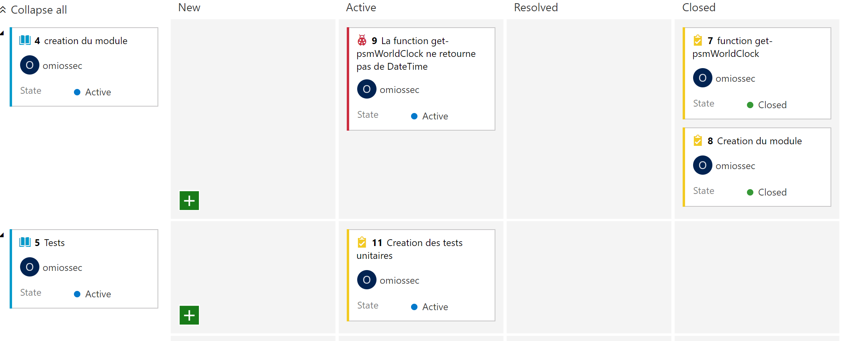
Azure DevOps Board
Kanban pour la gestion du projet et le découpage en taches
Les bug (Issue sont créer ici)
Les taches, bugs, Stories … sont assignés à un utilisateur

Slide 9
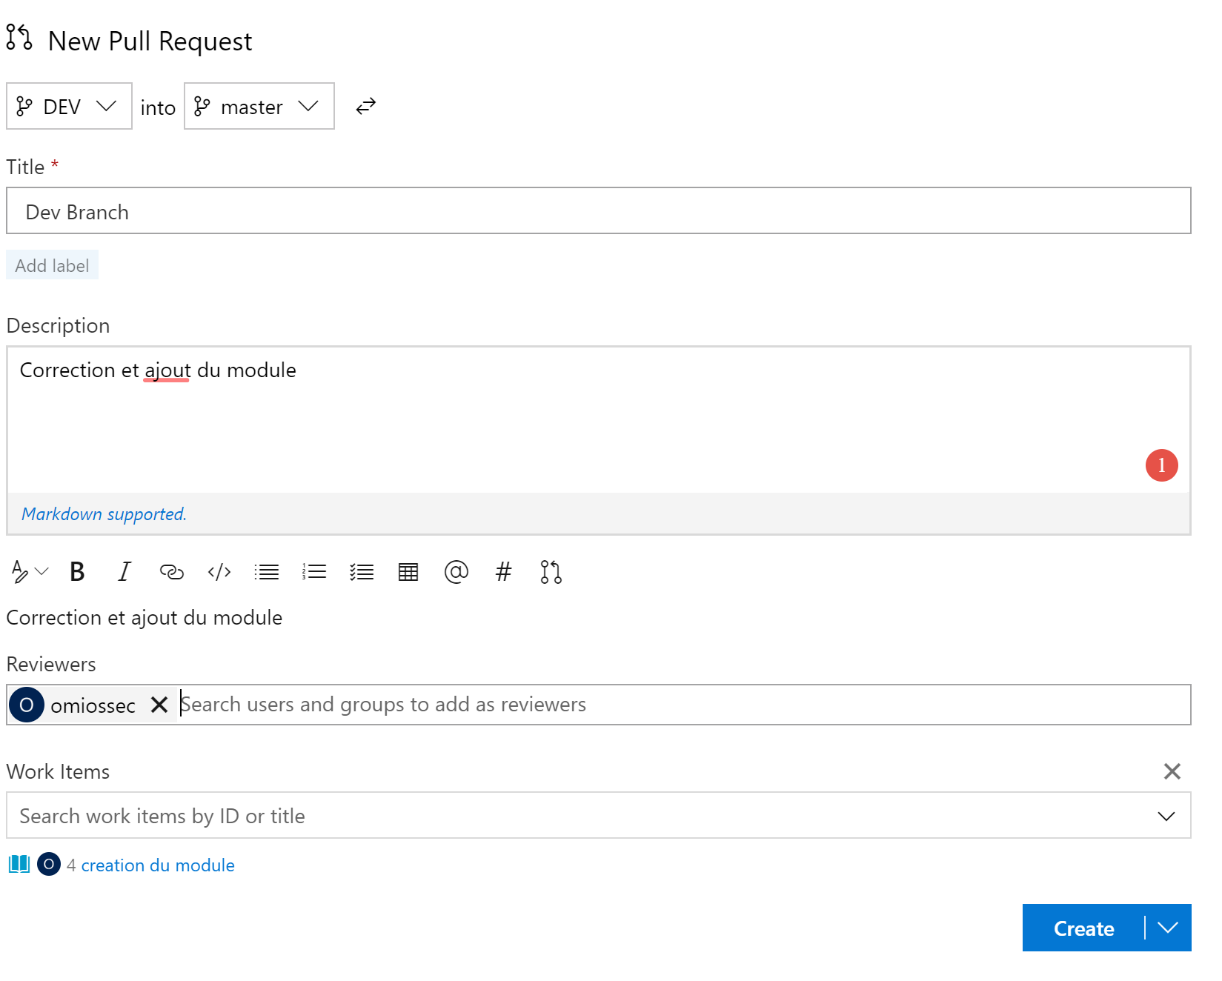
Azure DevOps Repos
Azure DevOps Repos
Dispose des fonctions de branch, Pull Request
Différent de Github
Lien avec Board et Pipeline
Dispose aussi de tags pour pointer vers un commit

Slide 10
Azure DevOps Build d’un Module PowerShell
Pouvoir disposer d’un module production ready (et non de multiple fichier .ps1)
Changer le numéro de version du module
Réaliser des tests unitaires et d’autres tests
Taches à réaliser automatiquement sans interaction humaine
Déclencher apres un Push ou un Pull Request
Si possible sur des environnements proche de la Cible

Slide 11
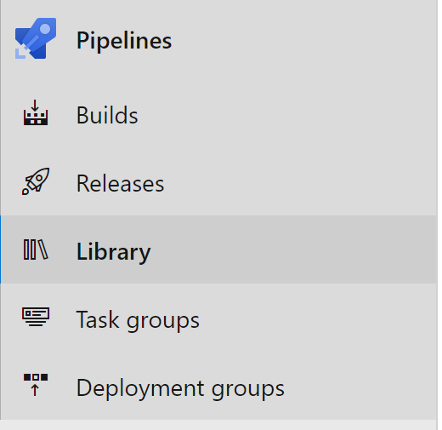
Azure DevOps Pipelines
C’est l’outil de CI/CD d’Azure DevOps
Deux types d’actions Build et Release
Il se base sur des agents (1), soit gérés par Microsoft soit installés on Prem. Ces agents gèrent des Jobs
Les Jobs sont divisés en tasks ou steps qui exécutent les taches
Il dispose d’une MarketPlace
https://docs.microsoft.com/en-us/azure/devops/pipelines/agents/agents?view=azure-devops

Slide 12
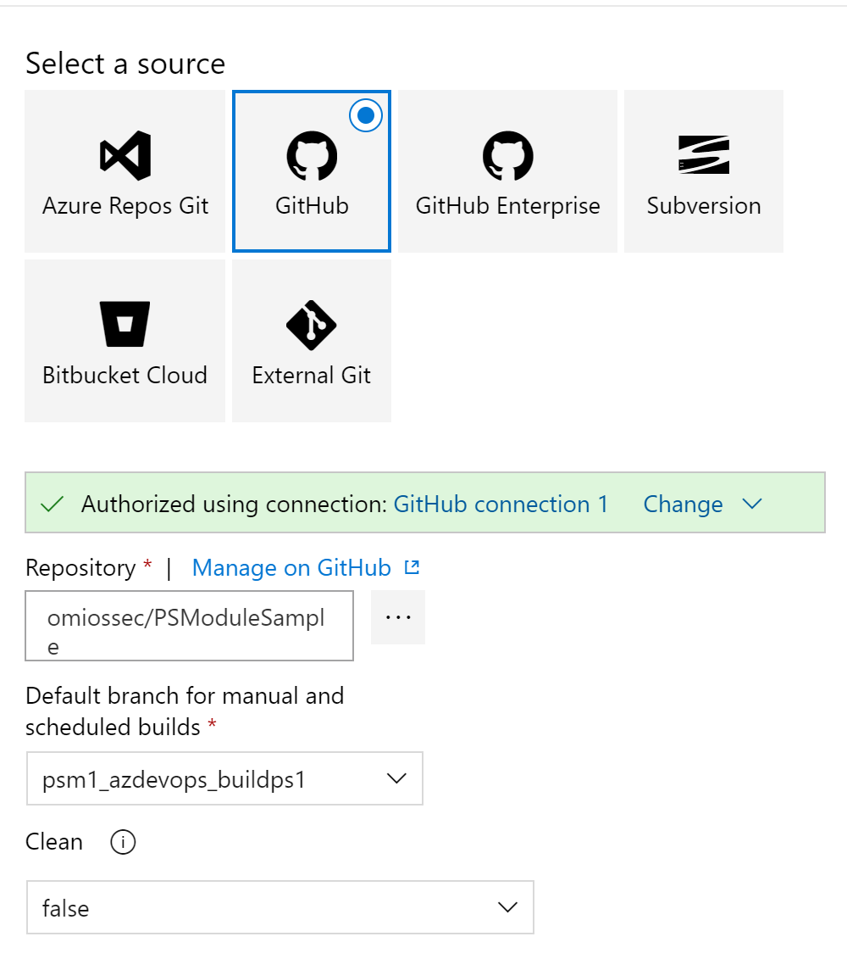
Azure DevOps Préparation
Gerer les variables et les secrets dans Librairie
Gerer les composant de la Marketplace
Sélectionner un type de repos (Local, Github, …)
Sélectionner la branch Chaque commit ou PR d'éclanche le Pipeline
Configurer le Pipeline soit en mode Gui soit en mode YAML

Slide 13
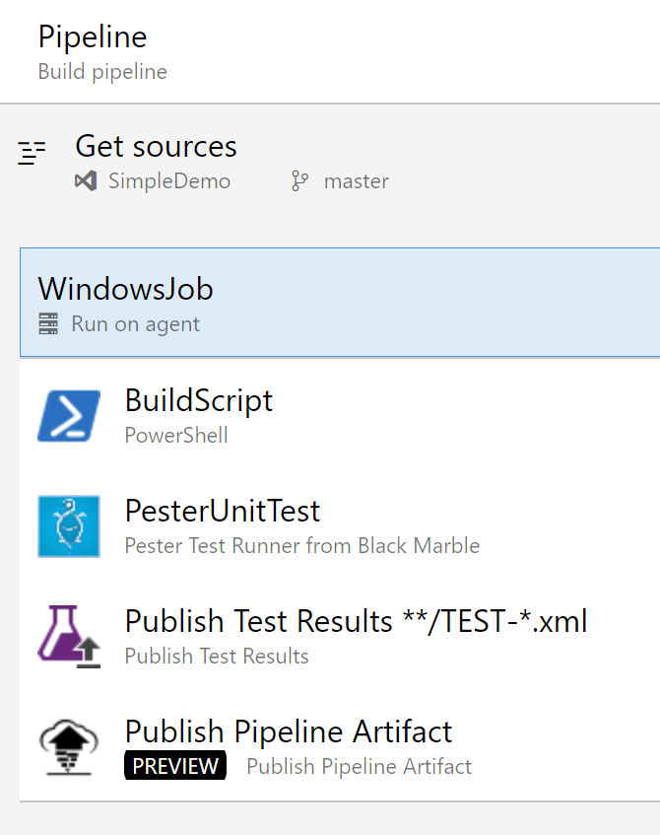
Azure DevOps Le mode Graphique
Ce n’est plus la démarche par défaut dans Azure DevOps
On Configure Enable Continuous Integration dans les triggers
On créer un Job sur un Agent
On Ajoute des taches Build, Test, Publication des Résultats
Il est possible de grouper les taches dans un Taks Group

Slide 14
DEMO Pipeline en mode graphique

Slide 15
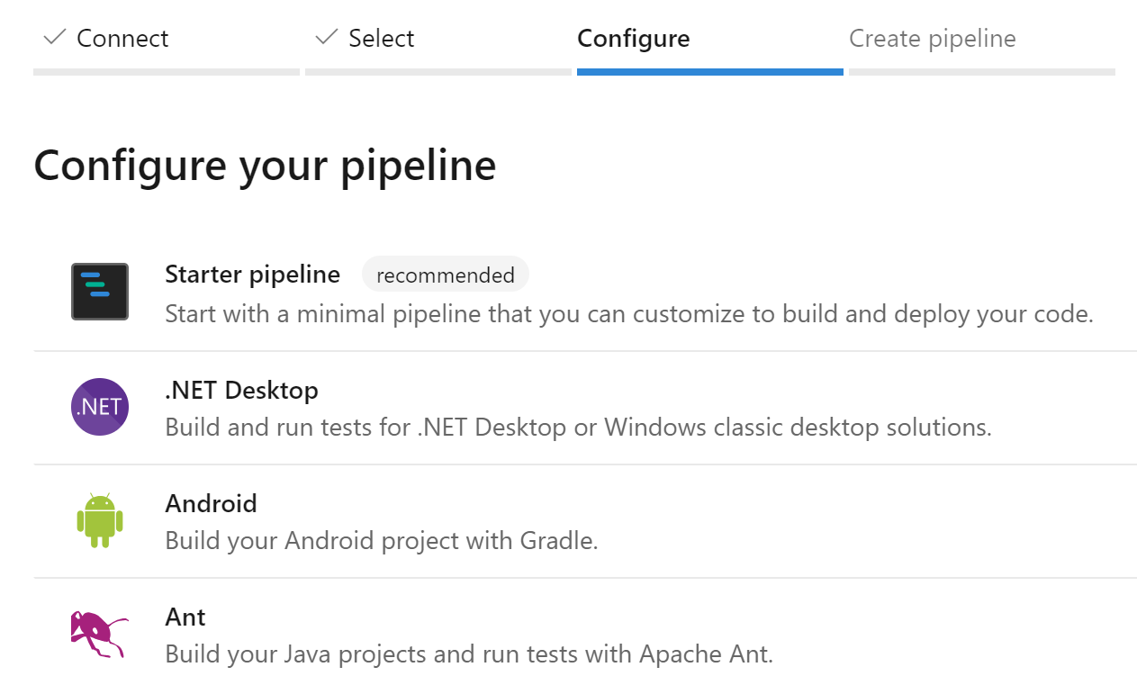
Azure DevOps Le mode YAML
Permet de définir le Pipeline avec le même cycle de vie que le reste du code
Syntaxe YAML à maitriser (1)
Trigger : Quel évènement déclenche le Pipeline Pool : L’agent Step : Les taches à réaliser
Dans un fichier azure-pipelines.yml à la racine du repos
(1) https://aka.ms/yaml

Slide 16
DEMO Pipeline avec Yaml

Slide 17
Merci!
Rester en contact avec la communauté via
Chat: Slack, channel #french
Twitter @frpsug
Notre site: https://frpsug.github.io/
Et mon blog : https://omiossec.github.io

Slide 18
PROCHAINS RENDEZ-VOUS
mardi 26 février 2019 PowerShell Lightning demos https://www.meetup.com/fr-FR/FrenchPSUG/events/258677945/
mardi 12 mars 2019 Déployer, planifier vos scripts PowerShell sur votre parc avec Rundeck (Damien Van Robaeys) https://www.meetup.com/fr-FR/FrenchPSUG/events/258369686/
mercredi 27 mars 2019 Automatiser Azure avec Azure Automation/Sharepoint Online/PowerApps (Florent Appointaire) https://www.meetup.com/fr-FR/FrenchPSUG/events/258695126/
mardi 9 avril 2019 Créer vos templates PowerShell avec Plaster (Laurent Lienhard) https://www.meetup.com/fr-FR/FrenchPSUG/events/257994801/

